Slide 1
中昇集团IT规划咨询方案
聚焦资源，开放融合，扬帆起航
金蝶软件（中国）有限公司 安晋峰

Slide 2
目录
一､ IT规划咨询的意义及服务内容
二､ IT规划咨询的背景及客户需求
三､ IT规划咨询的整体框架
3.1 实施的原则
3.2 实施的步骤及内容
3.3 参与的角色及成员
3.4 实施的计划安排
3.5 明确双方责任
四､ 预期效果(为企业带来的收益）
五､ 我们的优势
六､ 企业高层领导建议及指示

Slide 3
IT规划咨询的意义：助力战略目标的达成
IT规划咨询，指通过管理+IT的方式为客户提供公正的独立顾问式咨询服务，旨在将先进的管理理念与IT技术带给客户，帮助企业快速地识别达成战略目标所必须成功的关键要素，及确保这些关键要素在IT系统中科学、合理、规范的实现，同时提升企业IT系统的整体效益及投资回报。
收入
利润稳固(Profit Drive)
企业收入增长(Revenue Drive)
争取市场占有(Marketing Share Drive)
时间

Slide 4
IT规划咨询的意义：符合经济发展的趋势
随着企业规模的扩展、业务量的增加、战略决策的调整，建立与企业业务对等的IT体系尤为重要，它可以帮助企业快速响应市场变化做出相应的决策调整，成为企业核心竞争力的组成部分，为企业创新发展提供新的空间！
IT投入
数据处理时代
转型期
信息时代
IT规划与重整：
使业务敏捷响应市场需求
获得竞争优势
提高业务绩效
开发新的产品与服务
改善和优化供应链关系
目前国内大部分企业所处的阶段
转折
初始阶段
扩展阶段
控制阶段
整合阶段
数据管理阶段
成熟阶段
诺兰（Richard·L·Nolan）信息系统进化的六阶段模型
时间
Notes:
企业IT建设从盲目的追求、到价值怀疑和恐惧、到理性规划和价值挖掘、到持续发展。

Slide 5
IT规划咨询的服务内容： IT战略、IT架构、IT行动方案三个层面
三个层面
基本服务
WHY
IT愿景
IT策略
IT现状评估
IT蓝图
IT战略
IT Strategy
IT规划分为IT战略、IT架构、IT行动方案三个层面，它在企业发展战略目标的指导下，在理解企业发展战略目标与业务规划的基础上，诊断、分析、评估企业管理和IT现状，结合所属行业的实践经验和最新技术趋势，制定企业IT规划方案和实施策略，最终实现企业IT建设的远景、目标和战略。
WHAT
业务模式理解分析
业务流程整理分析
信息业务架构设计
IT应用架构规划
IT基础技术架构规划
IT架构
IT Infrastructure
HOW
项目规划
实施策略
实施计划
投资分析
IT行动方案
（IT Action Plan）

Slide 6
目录
一､ IT规划咨询的意义及服务内容
二､ IT规划咨询的背景及客户需求
三､ IT规划咨询的整体框架
3.1 实施的原则
3.2 实施的步骤及内容
3.3 参与的角色及成员
3.4 实施的计划安排
3.5 明确双方责任
四､ 预期效果(为企业带来的收益）
五､ 我们的优势
六､ 企业高层领导建议及指示

Slide 7
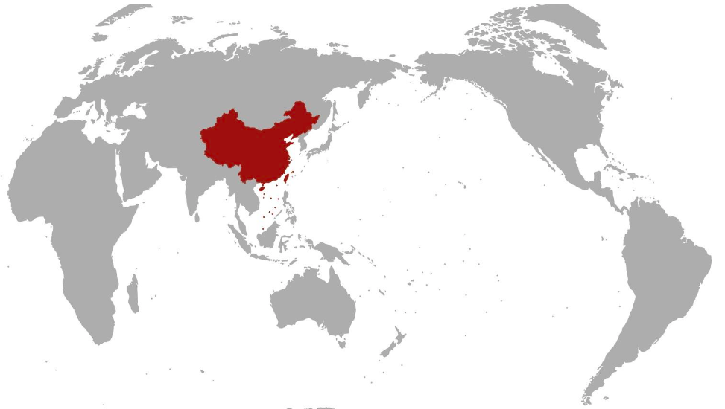
IT规划咨询背景：行业竞争激烈，企业需提升竞争力
随着互联网的普及、互联网+技术的发展 ，企业信息化建设越来越受到重视，越来越多企业希望借助科技的力量来优化企业内部资源，降低成本提升资本和人力效率 ，以实现集团高效运营，并且通过资源重组、模式创新、竞争策略变革等多种方式提高企业在全球经济市场上的生产力及行业竞争优势。
全球资源化
行业竞争激烈
内部调整、模式创新、策略变革
提升企业竞争力

Slide 8
IT规划咨询客户需求：监控战略计划执行、支撑管理和决策的数据信息、创造竞争优势
中昇国际起源于2009年，集团及旗下公司总注册资本逾5亿元人民币。中昇国际以“扶持实业、共融创新”为已任，全面发展实业经济与创新金融的高度共融，致力产业全网化构建，实现行业、企业、个人和谐共赢。
旗下设有四大板块业务：金融、装备制造、房地产、物流，上年度净利润115,88万元，较前一年度增长8.75%，每股收益较前一年度增长3.62%，企业处于收益逐年稳定上升阶段。
随着企业的高速发展，也出现了一些经营管理中的问题：
1、如何找到一种可行的工具来控制监控企业战略的有效执行？
2、如何实现国际化的竞争新优势？
3、如何找到及时全面的信息满足管理和决策的需求？
为了解决以上问题，我们需要对现有问题进行深度分析，提出可行的解决方案，以便为企业提供决策所需信息、监控战略目标的有效执行、为企业创造新的竞争优势！

Slide 9
目录
一､ IT规划咨询的意义及服务内容
二､ IT规划咨询的背景及客户需求
三､ IT规划咨询的整体框架
3.1 实施的原则
3.2 实施的步骤及内容
3.3 参与的角色及成员
3.4 实施的计划安排
3.5 明确双方责任
四､ 预期效果(为企业带来的收益）
五､ 我们的优势
六､ 企业高层领导建议及指示

Slide 10
IT规划咨询的整体框架
是什么？
IT规划要保证策略性的IT投资获得最优的业务价值
为什么?
高速成长期
转型/变革时期
信息化建设
信息化应用价值需要继续深入挖掘
信息系统分散，缺乏整体性，存在信息孤岛
怎么办？
诊断、分析、评估企业管理和IT现状
优化企业业务流程
提出企业信息化建设的远景、目标和战略
制定企业信息化的系统架构、确定信息系统各部分的逻辑关系、具体功能以及IT资源部署策略、实施策略、IT治理策略

Slide 11
目录
一､ IT规划咨询的意义及服务内容
二､ IT规划咨询的背景及客户需求
三､ IT规划咨询的整体框架
3.1 实施的原则
3.2 实施的步骤及内容
3.3 参与的角色及成员
3.4 实施的计划安排
3.5 明确双方责任
四､ 预期效果(为企业带来的收益）
五､ 我们的优势
六､ 企业高层领导建议及指示

Slide 12
IT规划咨询实施的原则
符合企业战略和业务目标
力求和业务挂钩，提供业务所需的服务内容和质量
分析评估IT基础架构以及现状
保持IT投资和促进未来的IT升级和移植
实施原则
平衡功能需求和成本，提供整体有效的解决方案
提供有效的IT服务及质量
符合IT技术发展趋势和业界最佳实践
满足业务的长期需求，提供符合业界发展的解决方案
经过验证的IT架构咨询和评估方法
利用循序渐进的方法逐步改造企业IT基础架构，避免头痛医头及重复建设

Slide 13
目录
一､ IT规划咨询的意义及服务内容
二､ IT规划咨询的背景及客户需求
三､ IT规划咨询的整体框架
3.1 实施的原则
3.2 实施的步骤及内容
3.3 参与的角色及成员
3.4 实施的计划安排
3.5 明确双方责任
四､ 预期效果(为企业带来的收益）
五､ 我们的优势
六､ 企业高层领导建议及指示

Slide 14
IT规划咨询实施的步骤及内容
实际工作中会跟据公司现状完善内容
我们将通过“需求分析”、“IT战略规划”、“解决方案设计”、“实施规划”4个阶段对中昇集团IT咨询项目进行实施。
准备阶段
0.0
全
程
的
沟
通
研
讨
培
训
项目启动
X周
第一阶段
需求分析
1.1
1.2
1.3
理解企业的发展战略与业务模式
整理和分析关键业务流程
定义业务需求
X周
第二阶段
IT战略规划
2.1
2.2
2.3
2.4
定义IT愿景
IT现状评估和IT趋势分析
制订IT策略
设计IT蓝图
X周
第三阶段
解决方案设计
3.1
3.2
3.3
业务架构规划与流程建模
IT应用架构规划与功能定义
IT技术基础架构规划
X周
第四阶段
实施规划
4.1
4.2
4.3
项目定义与实施策略规划
制订实施计划
IT管理规划
X周
项目实施支持

Slide 15
目录
一､ IT规划咨询的意义及服务内容
二､ IT规划咨询的背景及客户需求
三､ IT规划咨询的整体框架
3.1 实施的原则
3.2 实施的步骤及内容
3.3 参与的角色及成员
3.4 实施的计划安排
3.5 明确双方责任
四､ 预期效果(为企业带来的收益）
五､ 我们的优势
六､ 企业高层领导建议及指示

Slide 16
IT规划咨询参与的角色及成员
实际工作中会跟据公司信息标识成员角色及姓名
项目总监
A
商务负责人
项目技术总监
资深技术顾问
C
B
D
系统顾问小组
网络顾问小组
安全顾问小组
管理顾问小组
数据中心顾问小组
E
F
G
H
I

Slide 17
目录
一､ IT规划咨询的意义及服务内容
二､ IT规划咨询的背景及客户需求
三､ IT规划咨询的整体框架
3.1 实施的原则
3.2 实施的步骤及内容
3.3 参与的角色及成员
3.4 实施的计划安排
3.5 明确双方责任
四､ 预期效果(为企业带来的收益）
五､ 我们的优势
六､ 企业高层领导建议及指示

Slide 18
IT规划咨询计划
实际工作中会跟据内外部信息展示较明确的事项及时间点
准备阶段
第一阶段
需求分析
第二阶段
IT战略规划
第三阶段
解决方案设计
第四阶段
实施规划

Slide 19
目录
一､ IT规划咨询的意义及服务内容
二､ IT规划咨询的背景及客户需求
三､ IT规划咨询的整体框架
3.1 实施的原则
3.2 实施的步骤及内容
3.3 参与的角色及成员
3.4 实施的计划安排
3.5 明确双方责任
四､ 预期效果(为企业带来的收益）
五､ 我们的优势
六､ 企业高层领导建议及指示

Slide 20
IT规划咨询双方责任
甲方责任
指定专门的项目经理,作为本项目甲方唯一负责人，并根据项目需求指派相应的项目人员配合乙方开展工作有效地协调甲方内部与本项目相关的各单位各部门(整个集团范围内)，保证项目组的人员按项目计划预定的时间、高效率地投入项目工作,配合乙方开展工作;
为本项目提供相关的必要的业务、技术信息，并保证所提供的数据的真实性；
为乙方项目组提供工作环境，以保证项目组有效地工作;
对乙方提交的交付物及时审阅、签字验收,并提出建设性意见；
对乙方提交的每个交付物应在＊个工作日内给予书面答复，如未在规定的时间内答复，也视为甲方已接受乙方提交的交付物；
乙方责任
配置专门的项目经理(项目技术总监)，代表乙方对项目整体负责,管理甲方项目组成员的日常工作;
安排乙方合适的人员及其时间，进行项目的实施工作;
协调乙方内部资源,组织项目组乙方人员，建立和项目建设相适应的组织结构，按项目计划开展本项目的实施,并保证人力资源投入；
按时保质完成服务工作说明书规定的服务内容;
按项目计划提交达到质量要求的项目交付物，并根据甲方的反馈意见进行修改。

Slide 21
目录
一､ IT规划咨询的意义及服务内容
二､ IT规划咨询的背景及客户需求
三､ IT规划咨询的整体框架
3.1 实施的原则
3.2 实施的步骤及内容
3.3 参与的角色及成员
3.4 实施的计划安排
3.5 明确双方责任
四､ 预期效果(为企业带来的收益）
五､ 我们的优势
六､ 企业高层领导建议及指示

Slide 22
IT规划咨询可以为企业带来的益处
IT咨询可以给中昇集团带来的益处：
促进和支持中昇集团在未来3-5年业务的快速增长，创造竞争优势
支持新业务所需的新应用扩展；
支持快速响应的金融、装备制造、房地产、物流业务发展；
提高客户黏性和客户满意度；
优化原有IT系统，新建企业数据仓库，建设标准化、业务可视化的IT架构
集中管理，流程透明化，有利于高效执行及效果监控
数据仓库支持企业战略决策及挖掘新的发展机会；
建设高性能、高可用性、高扩展性、高安全性、高冗余性的IT系统
有利于长期的企业基础架构总体成本遏制和可预测性
保护和充分利用现有投资
优化企业总体成本

Slide 23
目录
一､ IT规划咨询的意义及服务内容
二､ IT规划咨询的背景及客户需求
三､ IT规划咨询的整体框架
3.1 实施的原则
3.2 实施的步骤及内容
3.3 参与的角色及成员
3.4 实施的计划安排
3.5 明确双方责任
四､ 预期效果(为企业带来的收益）
五､ 我们的优势
六､ 企业高层领导建议及指示

Slide 24

我们的优势：中国软件产业领导厂商
金蝶公司秉承“帮助顾客成功”的理念，更有“让中国管理模式在全球崛起”的雄心壮志，帮助各大企业成功实施信息化建设，实现企业战略目标。
香港主板上市公司(股票代码:268)
中国企业管理软件首选品牌(>60万客户)
拥有67家分子公司与2000家伙伴
中国软件产业领导厂商
5000名员工与1000名研发人才
国际化管理团队和创新的激情文化
专注企业管理软件（ERP）、中间件和电子商务

Slide 25























我们的优势：典型客户
Leahander Group

Slide 26
目录
一､ IT规划咨询的意义及服务内容
二､ IT规划咨询的背景及客户需求
三､ IT规划咨询的整体框架
3.1 实施的原则
3.2 实施的步骤及内容
3.3 参与的角色及成员
3.4 实施的计划安排
3.5 明确双方责任
四､ 预期效果(为企业带来的收益）
五､ 我们的优势
六､ 企业高层领导建议及指示

Slide 27
领导建议及指示
公司秉承“帮助客户成功”的理念服务中昇集团，
以上是针对集团现状做的初步咨询方案，
望领导给予建议及指示！

Slide 28


